Slide 1
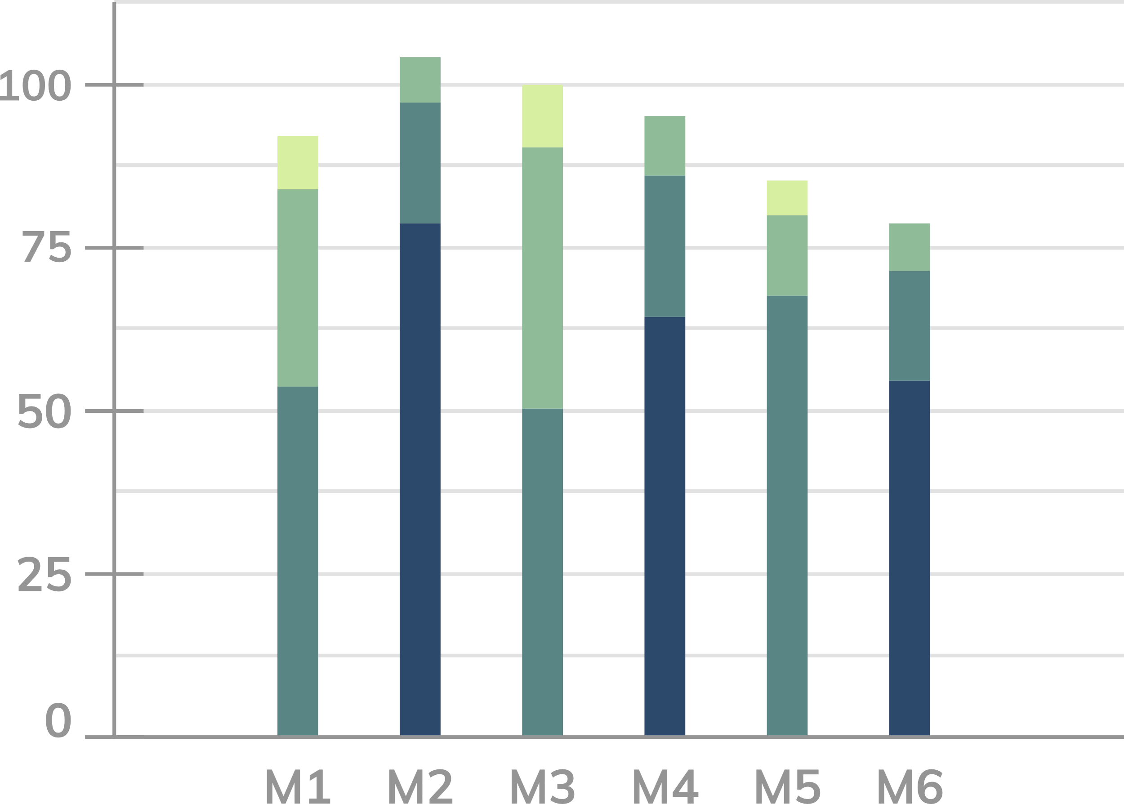
Luca Di Marco 0333083 - Luca Di Totto 0333084
Analisi delle Code agli Sportelli Comunali: Ottimizzazione dei Servizi al Cittadino
Progetto valido per il corso di Performance Modeling of Computer Systems and Networks A.A. 22/23

Slide 2
Sistema
Il sistema reale analizzato è il comune di Lanciano, in provincia di Chieti.
Introduzione
Scenario
Un cittadino si rivolge ad uno degli sportelli dell’ufficio comunale di appartenenza, per richiedere uno o più servizi da questo offerto.
L’obiettivo di questo studio è la realizzazione e l’analisi di un modello a reti di code inspirato ad un caso di studio reale.
Problematicità
Come noto, in tutti gli uffici comunali è presente il problema delle lunghe attese che scoraggiano i cittadini e creano malumori ogni qualvolta questi abbiano la necessità di rivolgersi ad uno sportello.

Slide 3



Sportelli comunali
Gli sportelli comunali presi in considerazione nello studio sono i seguenti:
Anagrafe
URP
Centralino
Rilascio certificati d’identità, servizi alla persona e gestione residenze e domicili.
Ascolto dei cittadini e comunicazione verso quest’ultimi.
Accoglienza ed indirizzamento del cittadino presso lo sportello richiesto.

Slide 4
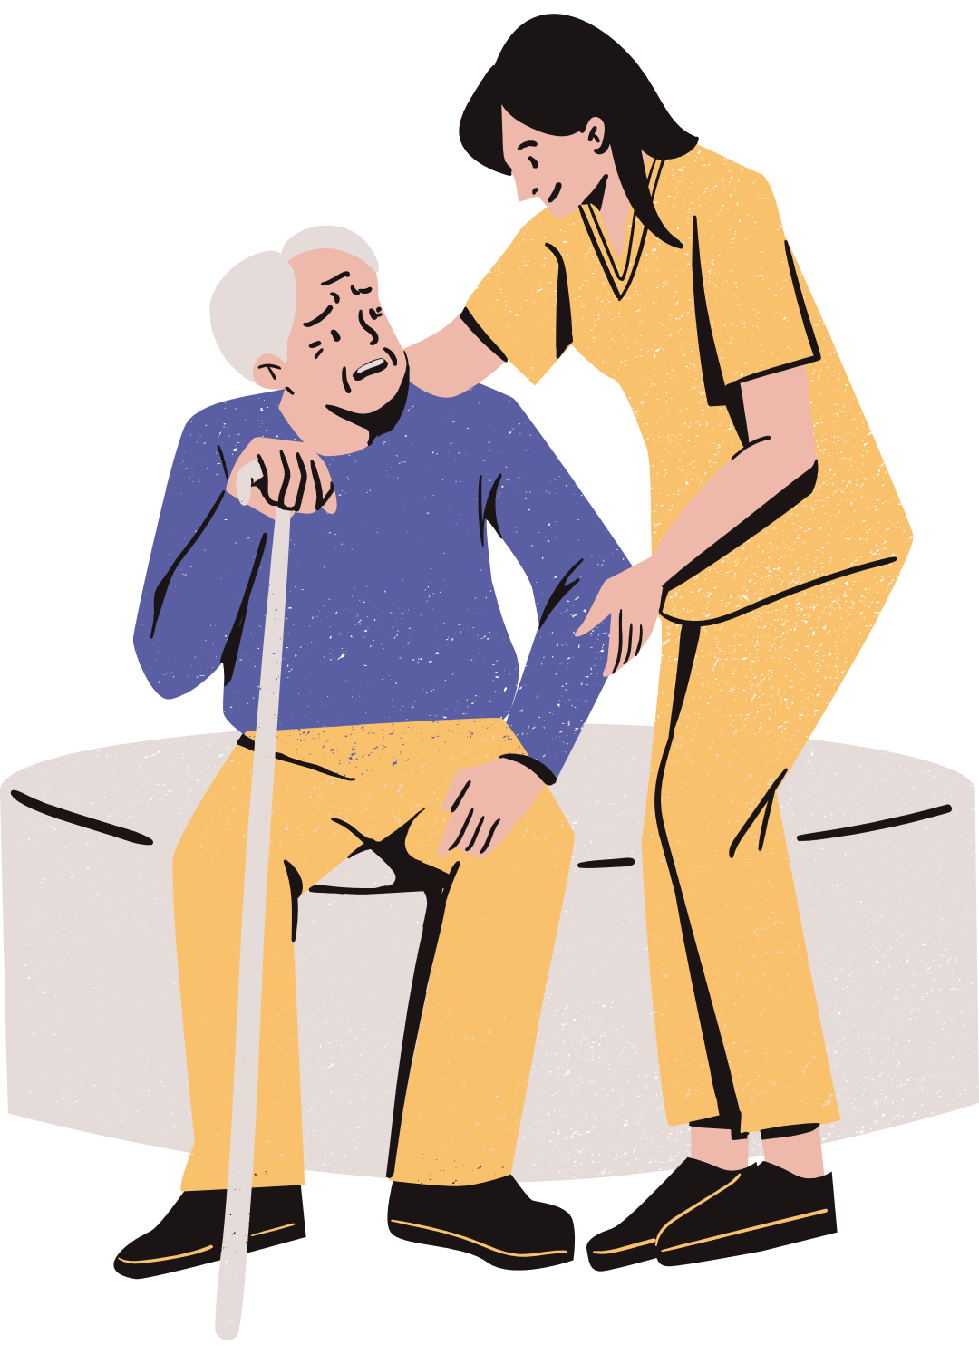


Sportelli comunali
Gli sportelli comunali presi in considerazione nello studio sono i seguenti:
Servizi sociali
Stato civile
Servizi scolastici
Elaborazioni misure per la prevenzione, riduzione ed eliminazione delle condizioni di disagio del cittadino.
Documentazione di fatti influenti sullo stato delle persone: nascita, matrimonio etc.
Programmazione e attuazione servizi scolastici comunali per assistenza ed accoglienza.

Slide 5


Sportelli comunali considerati
Gli sportelli comunali presi in considerazione nello studio sono i seguenti:
Cultura
Protocollo
Promuove, organizza e sostiene iniziative culturali, sportive e ricreative.
Funzione giuridica di attestazione di esistenza di documenti e di gestione del flusso in ingresso e uscita degli stessi.

Slide 6

Tempi di servizio e di attesa
I tempi di servizio e di attesa medi sono stati recuperati in loco presso l’ufficio comunale, basandosi su dati reali.

Slide 7

Obiettivi
Studiare il modello in modo da identificare le cause che rallentano l’esecuzione delle procedure.
Creare un modello migliorativo che cerchi di abbassare i tempi di risposta, e di conseguenza, anche quelli di attesa media.

Slide 8
QoS da raggiungere
I QoS da raggiungere riguardano i tempi di risposta dei centri (E(Ts)) e sono:
Centralino: 2 minuti;
Anagrafe: 30 minuti;
URP: 35 minuti;
Servizi scolastici: 60 minuti;
Servizi sociali: 45 minuti;
Stato civile: 35 minuti;
Protocollo: 10 minuti;
Cultura: 300 minuti.

Slide 9
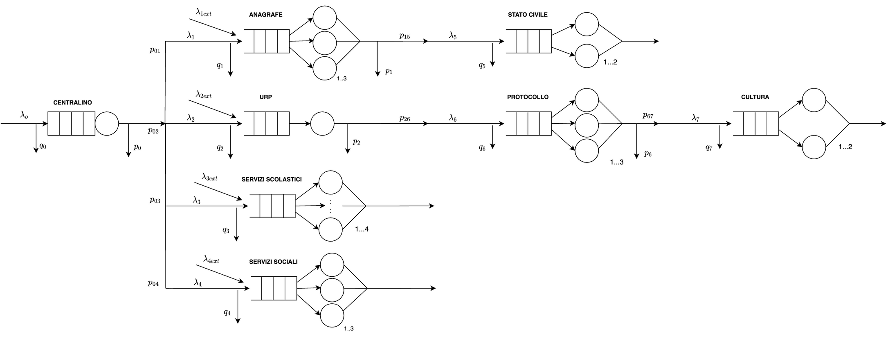
Modello concettuale
Il diagramma del sistema è il seguente:

Slide 10
Code
Modello
concettuale
Il sistema prevede singole code infinte per ogni centro. Le code seguono una politica di scheduling FIFO non preemptive. Il sistema è work-conserving.
Arrivi
Le caratteristiche peculiari del sistema sono le seguenti:
Gli arrivi possono avvenire sia dall’esterno sia da precedenti centri. Un job può abbandonare il sistema prima del suo servizio oppure uscire dopo essere stato servito.
Gli eventi trattati all’interno del sistema sono:
Completamento della richiesta del cittadino (job) presso un operatore dello sportello (servente);
Arrivo di un nuovo job all’interno del centro;
Abbondono di un job dal centro.
Sistema
I centri del sistema possono essere a singolo servente o multi-servente: ogni servente rappresenta un dipendente comunale. I job in ingresso rappresentano le richieste dei cittadini allo sportello.
Notes:
L’abbandono di un job della coda viene calcolato esclusivamente nel momento di ingresso nel centro.

Slide 11
Tempi di servizio e di interarrivo
Le statistiche dei tempi di servizio dei vari sportelli, così come i tassi di ingresso al sistema sono stati recuperati in loco, presso l’ufficio comunale - si veda la documentazione.
Modello delle specifiche
Tempi di servizio
Distribuzione normale troncata: permette l’eliminazione dei valori fuori norma ed improbabili al fine di riflettere al meglio il funzionamento del sistema reale.
Le specifiche del sistema sono le seguenti:
Tempi di arrivo
Distribuzione esponenziale: permette di modellare correttamente gli arrivi casuali ed indipendenti con frequenza costante dei cittadini presso uno sportello.

Slide 12
Probabilità di routing
Le probabilità di routing tra un centro ed un altro e le probabilità di uscita dal sistema dopo essere stati serviti, sono determinate dalla matrice di routing.
Modello delle specifiche
Costi e profitti
Nel caso di studio non vengono presi in considerazione possibili costi di mantenimento; per il profitto si intende il soddisfacimento del cittadino.
Le specifiche del sistema sono le seguenti:

Slide 13
Linguaggio ad oggetti
Linguaggio Java: la scelta deriva dal fatto che un ambiente come un sistema a code può essere meglio rappresentato da una programmazione ad oggetti.
Modello
computazionale
Clock di sistema
Classe Time per ogni istanza di Node: mantiene informazioni riguardanti il tempo corrente ed il tempo dell’evento successivo.
Il modello computazionale ha le seguenti caratteristiche:
Statistiche del servente
Classe Sum per ogni servente del nodo: mantiene informazioni su quanti job sono stati serviti dal servente e per quanto tempo ha effettuato servizio.

Slide 14
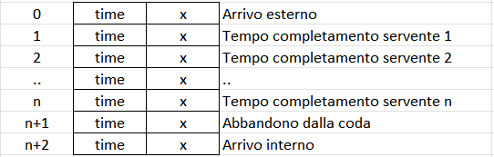
Gestione degli eventi
Classe EventList: mantiene le informazioni degli eventi del centro. Si diversifica per i nodi che prevedono ingressi dall’esterno e per quelli che non lo prevedono.
Estrazione del prossimo evento
Modello
computazionale
All’interno di EventList: metodo NextEvent() che permette il recupero dell’evento più imminente, mediante la ricerca all’interno dell’array EventList dello specifico centro chiamante
Il modello computazionale ha le seguenti caratteristiche:
Gestore del sistema
Classe EventHandler mantiene lo stato interno del sistema: viene istanziata come classe Singleton.

Slide 15
Nodi del sistema
Tutti i nodi del sistema sono un’istanza di quattro possibili tipologie di classi Java chiamate Node, dove ognuna descrive una determinata tipologia di sportello comunale.
Modello
computazionale
Gestione della generazione dei numeri randomici
La classe RandomFunction viene utilizzata per configurare i tempi di interarrivo e di servizio dei vari centri. Anche questa classe viene istanziata come Singleton. Al suo interno è presente il generatore Rngs.
Il modello computazionale ha le seguenti caratteristiche:

Slide 16
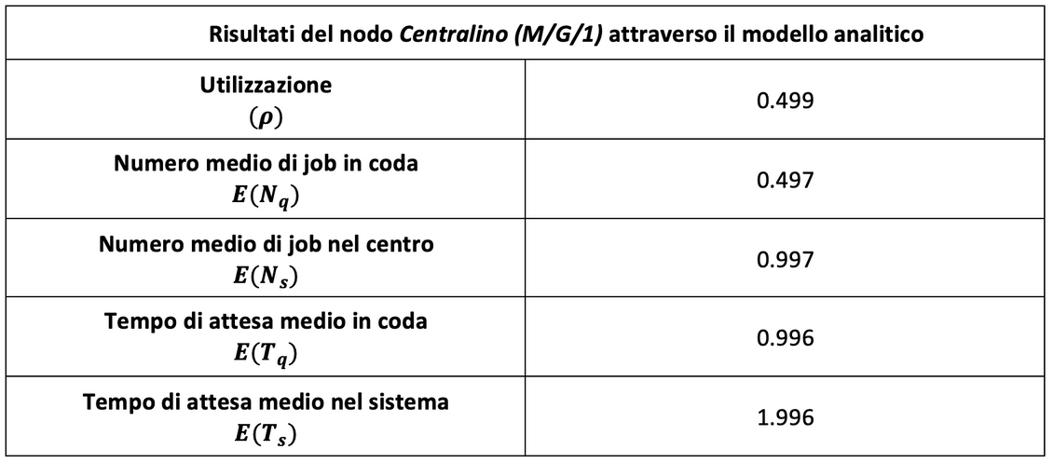
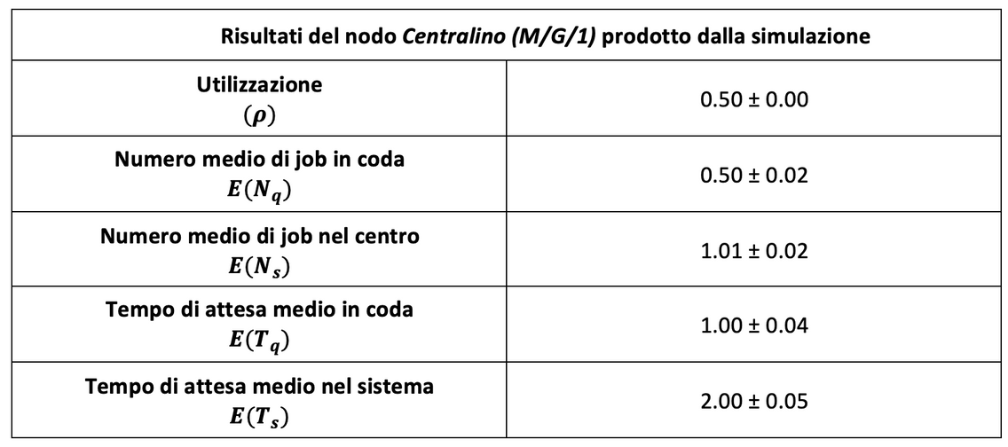
Verifica
L’obiettivo è controllare che i risultati delle simulazioni siano coerenti e confrontarli con i valori teorici.
Ricavati simulando il comportamento del sistema con tempi di servizio esponenziali
Ottenuti dalla simulazione ad orizzonte infinito mediante il metodo di batch mean con l’ausilio di Estimate.java e Acs.java.
Centralino: b = 2048 k = 50;
Altri centri: b = 200 k = 50.
Seed 12345
Notes:
Riscontrato errore nella scelta di b e k differenti per i centri.

Slide 17
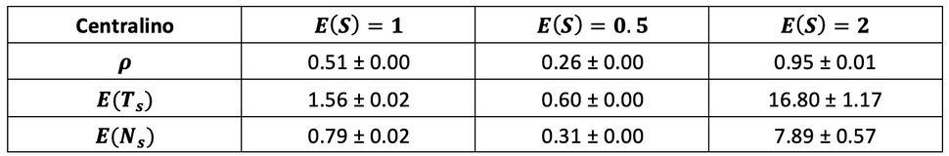
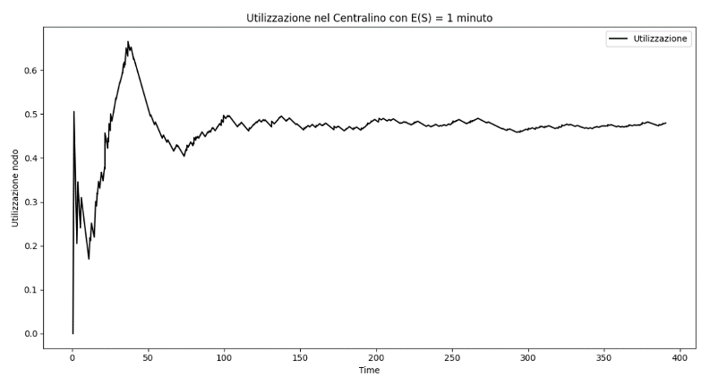
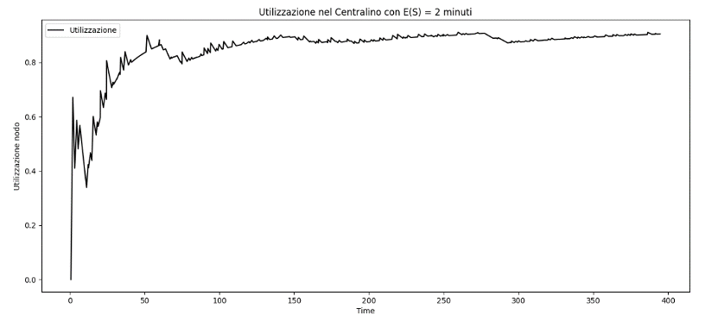
Validazione
Condotta mediante l’analisi del comportamento del sistema al variare di alcuni parametri, tale da verificare la corretta reazione dello stesso
Aumentare e diminuire il tempo di servizio E(S);
Aumentare o diminuire il tasso di arrivo al Centralino.
Ottenuti dalla simulazione ad orizzonte finito mediante Replicazione per il calcolo delle medie.

Slide 18
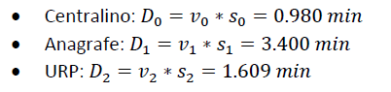
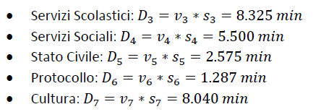
Analisi del collo di bottiglia
Calcolare, mediante metodi analitici, le visite medie e la domanda media per ogni centro al fine di determinare i possibili colli di bottiglia del sistema.
Esecuzione degli esperimenti
Dai risultati ottenuti è possibile notare come il collo di bottiglia del sistema è rappresentato dal centro Cultura, seguito in ordine da Servizi Sociali e Servizi Scolastici.
La fase di esecuzione delle simulazioni si compone di tre passaggi:
Questi centri saranno oggetti di studio nella parte migliorativa.

Slide 19
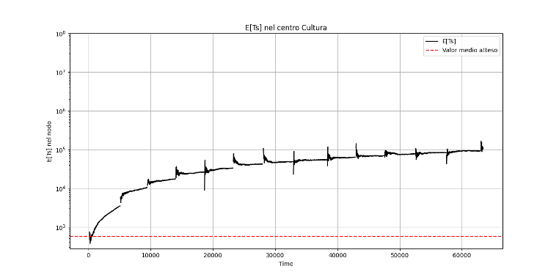
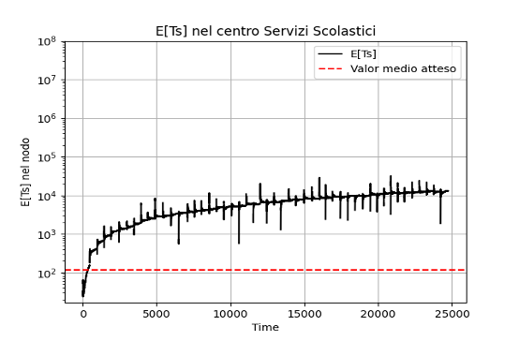
Simulazione ad orizzonte infinito
L’obiettivo è ottenere statistiche del sistema a stato stazionario.
La simulazione viene eseguita mediante la tecnica dei Batch Means con l’ausilio di Estimate.java e Acs.java
Centralino: b = 8192 k = 50;
Altri centri: b = 200 k = 50.
Simulando il sistema è possibile notare il non raggiungimento della stazionarietà dei centri Cultura, Servizi Sociali e Servizi Scolastici.
Notes:
Riscontrato errore nella scelta di b e k differenti per i centri.

Slide 20
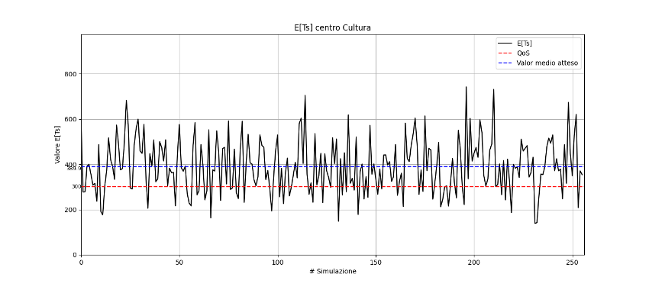
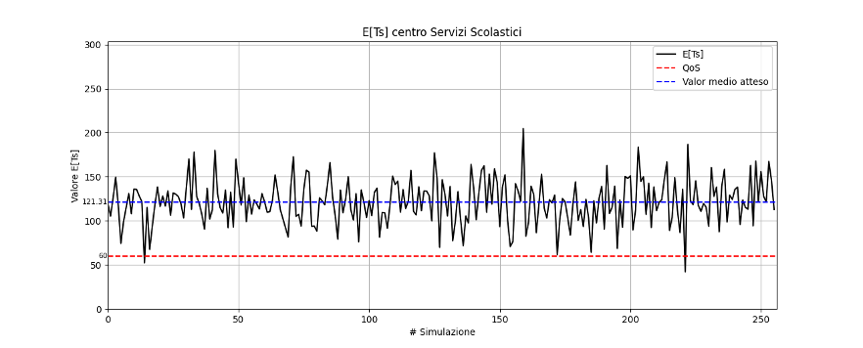
Simulazione ad orizzonte finito
La simulazione è stata effettuata per una durata di 390 minuti (6 ore e 30 minuti) per rappresentare la durata di una giornata lavorativa comunale.
Simulazione ad orizzonte finito mediante la tecnica delle Replicazioni.
Stima delle statistiche transienti.
I centri Cultura, Servizi Sociali e Servizi Scolastici hanno valori medi che non rispettano i QoS.

Slide 21
Tempi di esecuzione
Il miglioramento dei tempi di servizio prevede un costo inferiore, a discapito del tempo necessario per studiare tecniche migliorative al processo di lavoro.
Versione migliorativa
Numero di serventi
L’aumento del numero di serventi è sicuramente realizzabile nel breve periodo, con conseguente aumento notevole dei costi totali.
La versione migliorativa è stata ottenuta studiando le risposte del sistema al variare:
Centri considerati
Vengono considerati i soli centri Cultura, Servizi Sociali e Servizi Scolastici.

Slide 22
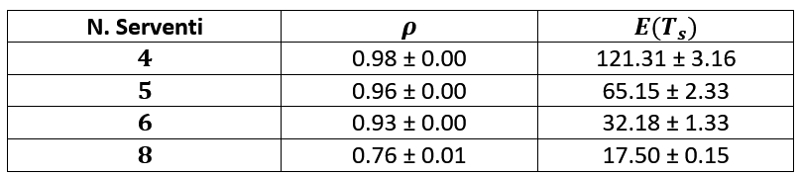
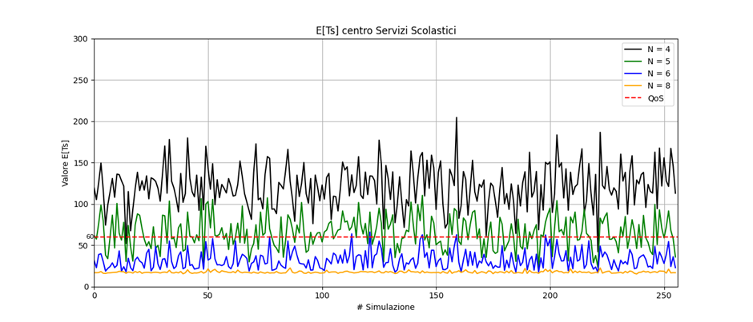
Servizi Scolastici
Aumento di due serventi;
Diminuzione del tempo di servizio del 13%.
Versione definitiva
E(s) diminuito del 13%
La versione definitiva che rispetta i QoS è stata ottenuta mediante le seguenti modifiche:

Slide 23
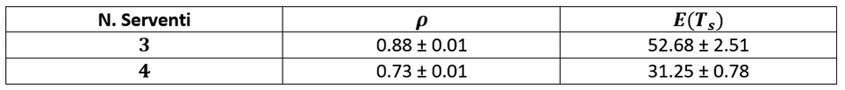
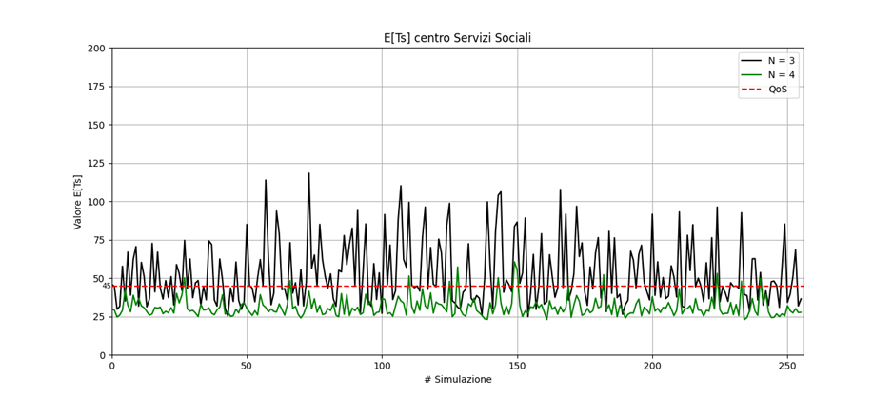
Servizi Sociali
Scelta tra:
Diminuzione del tempo di servizio dell’8% - costi ridotti e QoS parzialmente soddisfatti;
Aumento di un servente - costi maggiori e QoS soddisfatti.
Versione definitiva
La versione definitiva che rispetta i QoS è stata ottenuta mediante le seguenti modifiche:

Slide 24
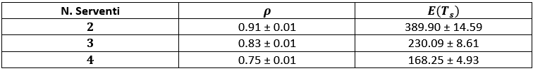
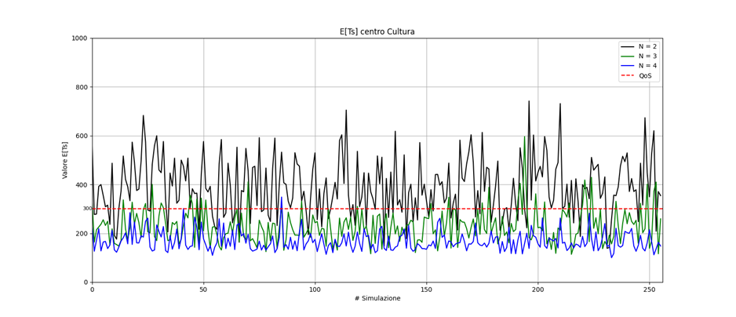
Cultura
Aumento di un servente.
Versione definitiva
La versione definitiva che rispetta i QoS è stata ottenuta mediante le seguenti modifiche:

Slide 25
Grazie per l’attenzione.

